Slide 1
Komunitní práce
Mgr. Zuzana Stanková, Ph.D.
26.3.2024

Slide 2
Principy komunitní práce

Slide 3
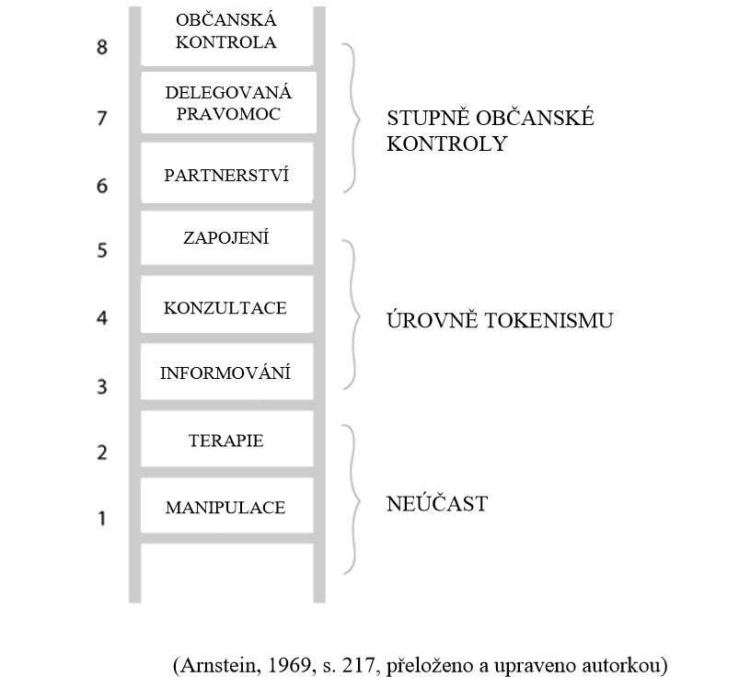
Participace
„...aby byl slyšet jejich hlas.”
Participaci chápeme jako podporu v účasti na rozhodování a řízení.
Jedním z výrazných projevů participace je zapojování členů do plánování, koordinace, realizace i evaluace procesu.

Slide 4
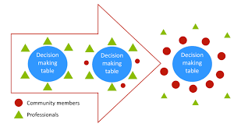
Komunitní práce – rozhodují lidé

Slide 5

Princip spolupráce/Sdílená spolupráce
Kolektivní témata mají přednost před individuálními.
Společným organizováním se učíme.
Rozdělování úkolů a zodpovědnosti vede k rozdělování moci.
Komunitní práce se nezabývá individuálními zakázkami. Řeší témata, která se v komunitě týkají více osob a jsou tématy veřejnými (lidé se o nich nebojí mluvit otevřeně).

Slide 6

Práce se zdroji (členů komunity i aktérů)
Přístup zaměřený na silné stránky (nikoliv deficity)
Zdroje a jejich různorodost:
    Finanční
    Materiální
    Vztahy, vazby kontakty

Slide 7
Princip bottom up
Lidé jsou experti na to co chtějí a potřebují.
Identifikace témat lidmi. Povzbuzování organizování a aktivizace „zespodu“.
Jedná se o přístup „zespoda nahoru“, tedy „přístup orientovaný na zplnomocnění“ (Schuringa, 2007).

Slide 8

Princip zplnomocňování
Reaguje na přímé i nepřímé překážky přístupu k moci.
Zplnomocnění je chápáno jako plná participace ve společnosti, zaměřuje se na aktivitu jedinců směřujících ke zlepšení své situace, staví na silných stránkách klientů.
Dáváme sílu/moc lidem! X Poskytujeme službu/radu/expertízu

Slide 9
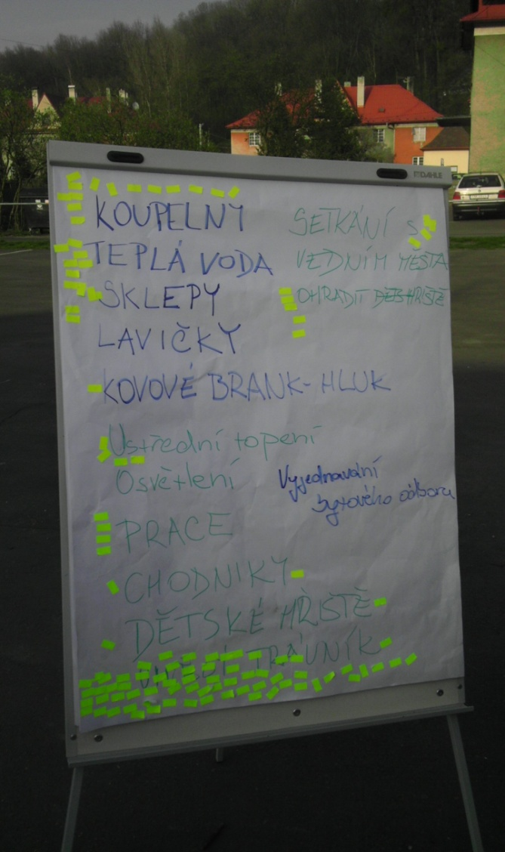
Definování témat i jejich řešení komunitou
Zaměření na témata, cíle a způsoby řešení definované obyvateli.
Vlastnění/držení cíle (komunita definuje společné cíle a potřeby, komunita je expertem)
Vlastnění procesu a výsledků (komunita určuje priority, proces a postupy)

Slide 10
Transparentnost procesu (práce komunitního pracovníka)
„Vše co děláme, je vědomé a o tom informujeme členy komunity…“
Nemít tajemství!
Nástroje transparentnosti: veřejné setkání, veřejné zápisy, občasníky..
Opakující se proces díky kterému se stále rozvíjíme
Vzájemnou interakcí se můžeme vzájemně učit!
Reflektivní praxe a vzájemné učení

Slide 11
Princip síťování vztahů
Komunitní práce – síla vychází ze vztahů
Vytváření sítí mezi aktéry a členy komunity
Sítě/vztahy posuzujeme na základě:
  Efektivity (Jak vztahy a sítě můžeme využívat pro potřeby rozvoje komunity?)
  Stability (Jak jsou sítě/vztahy dlouhodobé, stabilní?)
  Udržitelnost (Jak vytvořené sítě umíme předávat na lídry/členy komunity?)

Slide 12
Word kafé
World Café se jmenuje podle kávových stolů, kolem nichž probíhá skupinová diskuse.
World Café využíváme v případě, že chceme zapojit střední a větší skupiny účastníků, které hledají odpovědi na předem definované otázky.
Tento způsob práce je také vhodný, když chceme sdílet vědění, stimulovat inovativní myšlení a promýšlet různé možnosti akce ohledně problémů skutečného života.

Slide 13
Jak to bude probíhat?
Výběr stolu u kterého začneme
15 minut diskuze
Co vkládám to mohu dostat….
Nic není špatně nebo dobře – sdílením se můžeme učit a rozvíjet obé
Během Word kafé můžu navštívit 4-5 stolů (NEZŮSTÁVÁ stejná skupina u stejného stolu)
Potkej co nejvíce lidí a síťuj

Slide 14
Principy jako stoly Word kafe
Participace
Sdílená zodpovědnost/ Princip kolektivní spolupráce (upřednostnění kolektivních témat nad individuálními)
Práce se zdroji členů komunit a aktérů
Princip bottom up (zdola nahoru)
Princip zplnomocňování
Definování témat i způsobů řešení komunitou
Transparentnost procesu a postupů komunitního pracovníka
Reflektivní praxe a vzájemné učení
Síťování vztahů aktérů a členů komunit

Slide 15
Participace a participativní techniky
Mgr. Zuzana Stanková, Ph.D.
28.2.2022

Slide 16
Co to participace je?
„..prostředek ke zplnomocnění a zároveň jako cíl zplnomocňujícího procesu“ (Gojová a kol., 2015, s. 19)
Participaci chápeme jako podporu v účasti na rozhodování a řízení.
Participace umožňuje lidem vyjadřovat své názory – proč a jak chtějí řešit konkrétní problémy – a společně hledat a analyzovat potenciální výzvy.
Člen komunity není vnímán jako oběť, ale jako partner mající potenciál a expert na svůj život.
Participativní přístup je úzce spojen s konceptem moci a zplnomocnění

Slide 17
Proč participaci v sociální práci prosazovat/aplikovat?
Odpovědnost zúčastněných („..jelikož lidé, kteří se účastní procesu řešení daných problémů, jsou zodpovědní za jeho důsledky.“ (Hrubeš, 2014)
Angažovanost k aplikaci dohodnutých kroků
Řešení nesou určitý emocionální náboj
Udržitelnost
Seikulla a Arnkil (2013: 23) v této souvislosti ve svém výzkumu dospěli k závěru, že vzájemná spolupráce měnila pohled pracovníků na jejich profesní identitu.

Slide 18
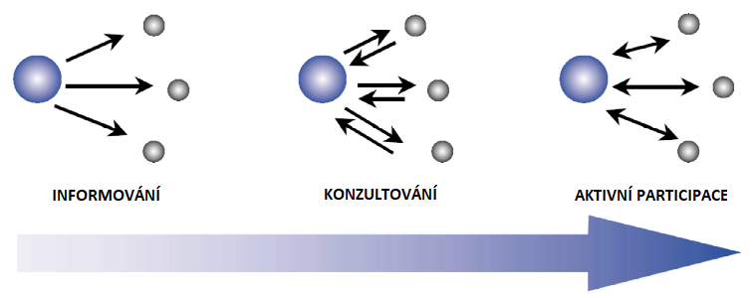
Rizika a překážky participativních přístupů
Nerovnováha vztahu „člen komunity a komunitního pracovníka pracovníka
Neznalost nebo nezkušenost využívání participativních způsobů
Upřednostnění perspektivy druhých („mocných“ např. aktérů)
Znehodnocování bezprostřední zkušenosti
Obavy z participace

Slide 19
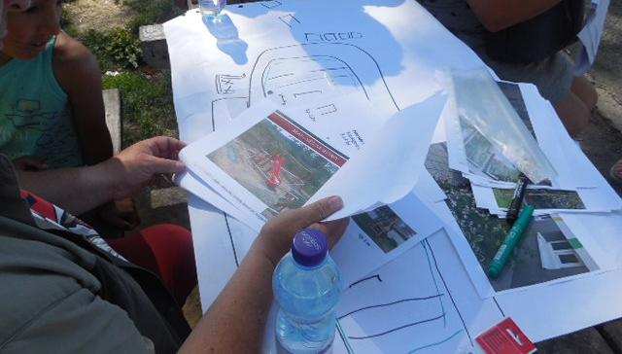
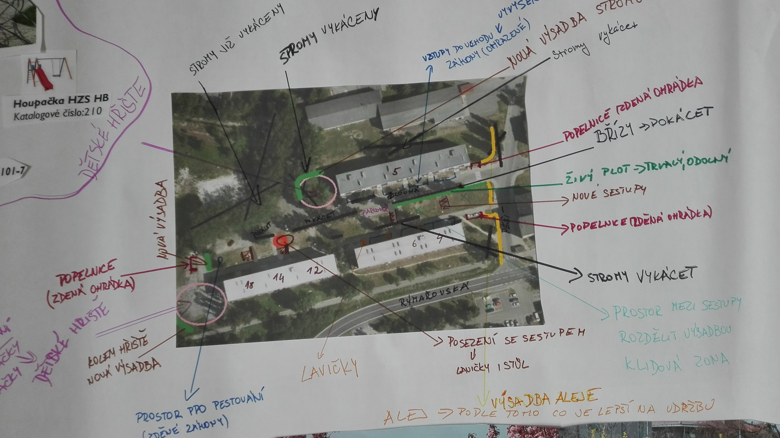
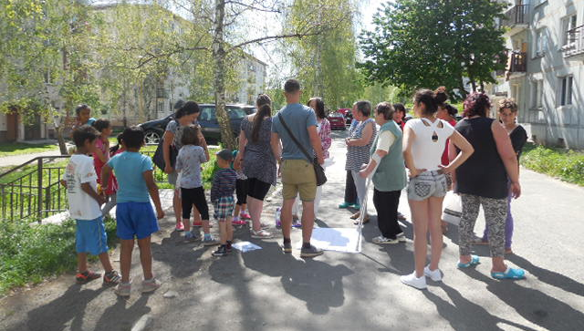
Možností participativních přístupů je celá škála:
Word café
Open space
Pro action kafé
Participativní územní plánování
Delphi
Občanská porota
Tvorba vize komunity
Scénáře budoucnosti

Slide 20
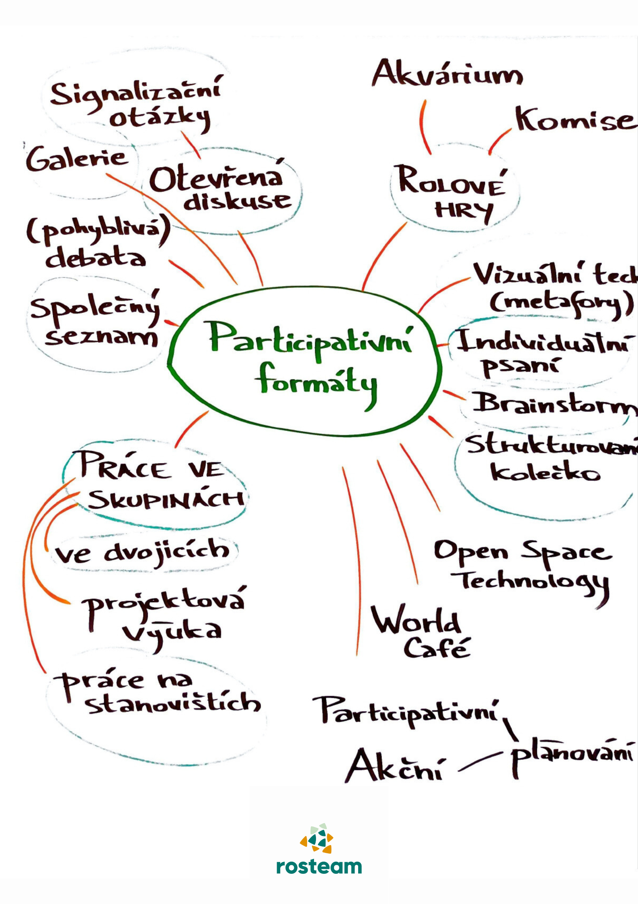
Které participativní formáty jsme dnes vyzkoušeli?
Signalizační otázky
Náměstíčko
Word kafé
  Brainstorming
Práce ve skupinách (tvorba projektu)
Otevřená diskuze (na závěr)

Slide 21
Mgr. Zuzana Stanková, Ph.D.
+420 775 069 472
zuzana.stankova@osu.cz

